Slide 1
A LÉLEK GYÜMÖLCSEI 6. „A LÉLEK GYÜMÖLCSE PEDIG: SZELÍDSÉG … „ (GALATA 5, 22)
Magyarországi Evangéliumi Testvérközösség (MET)
Próbaidős tag KÁTÉ
2010-11/ 11. rész

Slide 2
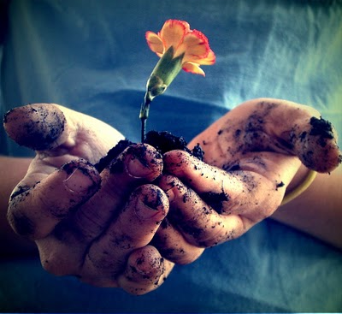
szelídség
Ahhoz, hogy megértsük, biblikus értelemben mi a szelídség, fontos megkülönböztetnünk attól, ami annak látszik…
A szelídség (πραΰς) szót régebben jámborságnak, ma sokszor alázatnak vagy szerénységnek fordítják.
A szelídség
nem jelent bátortalanságot,
nem azonos a félénkséggel,
nem azonosítható
a visszahúzódó természettel.
Nem azok a szelídek,
akiknek a hangját sem lehet hallani,
vagy akik mindennél többre becsülik
a kompromisszumos megoldásokat.

Slide 3
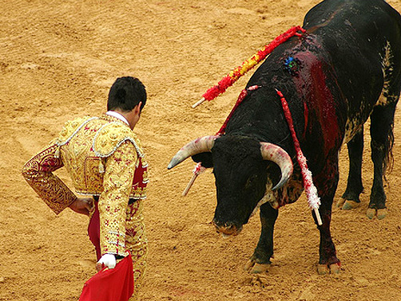
szelídség
A szelídség ellentéte:
vadság, hevesség,
érzelmek felett uralom hiánya.
Lehet, hogy nem hangoskodunk,
de:
Hogyan reagálunk, ha igaztalan dolgot állítanak rólunk?
Ha nem kapunk megbecsülést akkor, amikor megérdemelnénk?
Ha jogainkat igazságtalanul megcsorbítják?
Ha testi vagy lelki fájdalmakat kell átélnünk?
Mi milyen gyakran megyünk bele értelmetlen harcokba munkahelyünkön, családban, gyülekezetben?
Nekünk van igazunk! - de valóban így van?

Slide 4
Szelídség
?
Jézus Krisztus szerint:
?
?
Szelídnek születünk, vagy szelíddé válunk?
Hogyan függ össze a fáradtságunk a szelídség hiányával?
?
?
Máté 11,28 -30 Jöjjetek énhozzám mindnyájan, akik megfáradtatok, és meg vagytok terhelve, és én megnyugvást adok nektek. Vegyétek magatokra az én igámat, és tanuljátok meg tőlem, hogy szelíd vagyok, és alázatos szívű, és megnyugvást találtok lelketeknek. Mert az én igám boldogító, és az én terhem könnyű."
?
Miben mutatkozott meg Jézus szelídsége?
?
?
Akarok-e egyáltalán szelíd ember lenni?
?
?
?
?

Slide 5
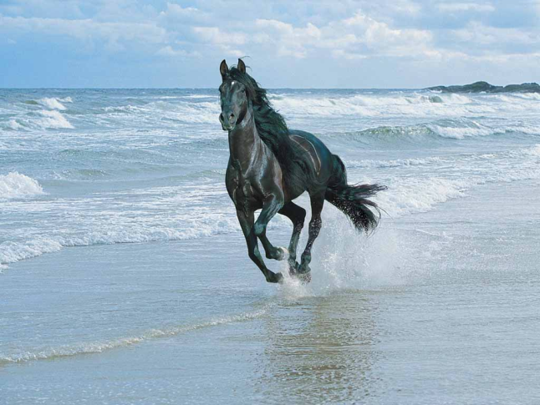
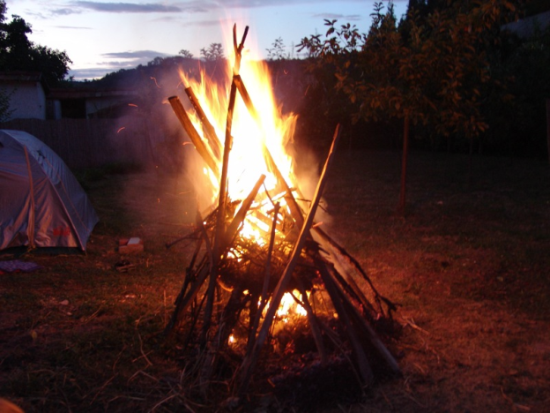
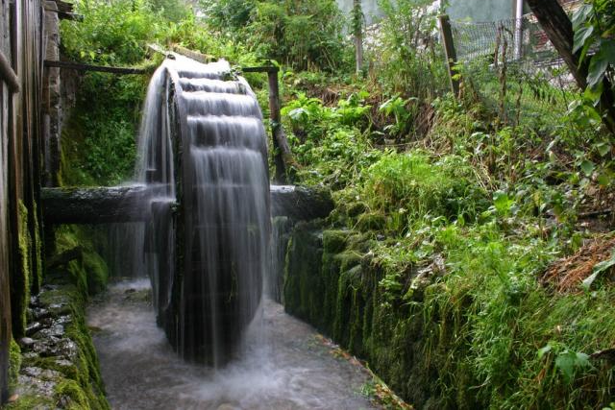
Szelídség
"A bibliai időben a szelídség és finomság sokkal többet jelentett,
mint napjainkban. Magában hordja a megszelídítés gondolatát,
ahogy egy vadlovat betörtek, hogy irányítható legyen.
Míg Pétert a Szentlélek meg nem szelídítette, addig egy nyers
és heveskedő ember volt. Azután minden energiáját
Isten dicsőségére fordította... Egy szabályozott folyó
villamos áramot tud fejleszteni. Egy megfékezett tűz lakást fűthet.
A szelídség megszelídített hatalom, erő, szellem és betört vadság.”
(Billy Graham: A Szentlélek, 211-212.oldal)

Slide 6
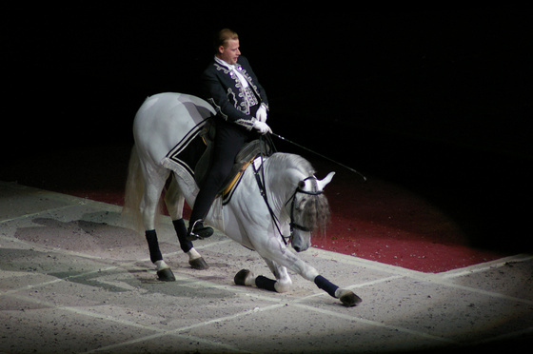
Szelídség
Mit jelent a szelídség a gyakorlatban?
A Szentírás szerint a szelídség felbecsülhetetlen tulajdonság az élet minden területén, azt a magatartás jelenti, ahogy egy ember az embertársával szemben viselkedik és ahogy munkáját végzi. „Türelemmel a fejedelmet is rá lehet beszélni, és a szelíd szó a csökönyösséget is megtöri.” (Péld25,15.)
⇨Mi a különbség a szelíd beszéd és az alázatoskodó beszéd között?

Slide 7
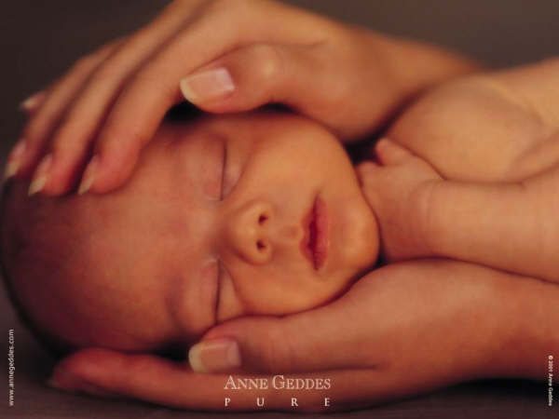
Szelídség
Mit jelent a szelídség a gyakorlatban?
A Szentírás a szelíd embert szembehelyezi a bűnössel. Azt mondja a zsoltáros: „Támogatja az Úr az alázatosakat, de porig alázza a bűnösöket” (Zsolt 147,6). A Biblia gondolatai szerint a szelídség nem kevesebb, mint az az alapvető sajátosság, mely az embereket a bűntől távol tartja.
⇨Mit jelent az, hogy az Úr valakit támogat?
⇨Mindig „érzi” az illető, hogy ő Istentől támogatott?

Slide 8
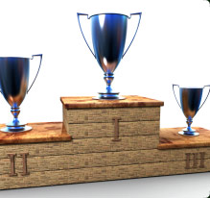
Szelídség
A szelídség
talán a bennünk megnyilvánulható nagyságnak a legkézzelfoghatóbb jele."
Billy Graham
⇨Ki az, akit igazán nagy embernek tartunk?
Felhasznált irodalom:
Billy Graham: A Szentlélek
Nagy István: Az Újszövetség kulcsfogalmai
http://www.merenyi.baptist.hu/index.php?m=2981

Slide 9
Szelídség
Billy Graham: A Szentlélek
Nagy István: Az Újszövetség kulcsfogalmai
http://csecsy.hu/konyvek/nagy_istvan/az_ujszovetseg_kulcsfogalmai/praytes_-_szelidseg_onuralom

